Slide 1


АКТИВНОСТИ КОЈИМА ЈЕ МОГУЋЕ ПРЕВАЗИЋИ ПРЕПРЕКЕ У НАСТАВИ ПОЧЕТНОГ ЧИТАЊА И ПИСАЊА
www.zuov.gov.rs
Зоран Перишић, професор разредне наставе
ОШ Стеван Сремац, Београд
Тел. 060/6996 600
имејл: zoranperisic@mail.com
Јул, 2023.

Slide 2




















ПОЧЕТНО ИСПИТИВАЊЕ ПОЗНАВАЊА СЛОВА
ПОВЕЖИ СЛОВО И ЦРТЕЖ

Slide 3

ПОЧЕТНО ИСПИТИВАЊЕ ПОЗНАВАЊА СЛОВА
НА СЛОВО, НА СЛОВО….
ИСПОД ЦРТЕЖА НАПИШИ СЛОВО
___ ___ ___ ___ ___ ___ ___ ___ ___ ___

Slide 4
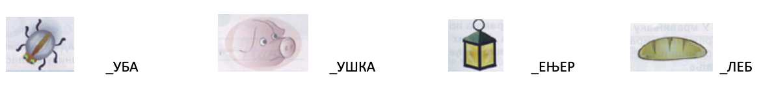
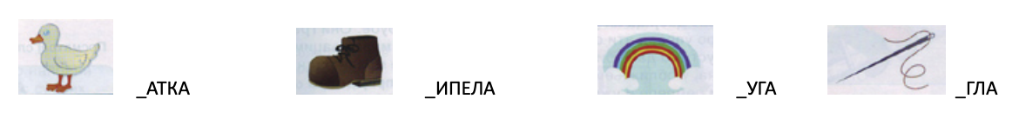
ПОЧЕТНО ИСПИТИВАЊЕ ПОЗНАВАЊА СЛОВА
ДОПУНИ РЕЧИ СЛОВИМА КОЈА НЕДОСТАЈУ

Slide 5
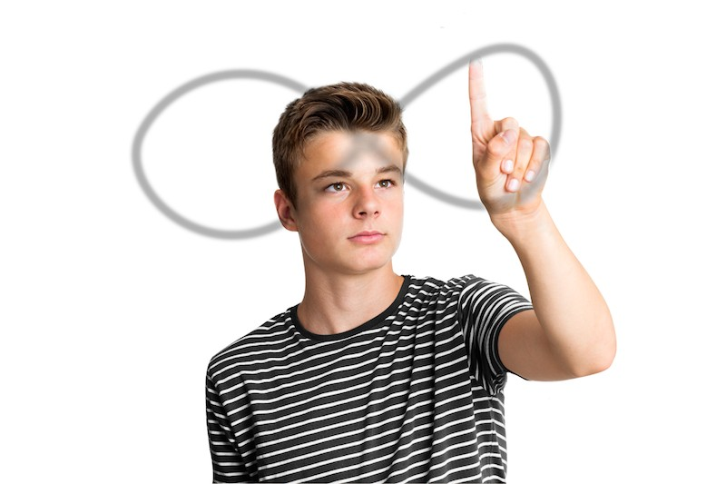

Лежећа осмица
Коришћење недоминатне руке корисно за покретање креативности, креативно писање, а коришћење доминантне руке је добро за опуштање мишића и добра је припрема за писање.

Slide 6

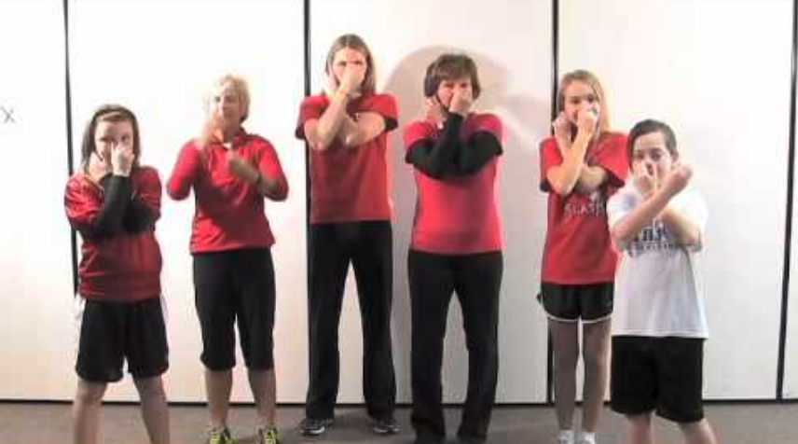
Уши-нос унакрсно

Slide 7
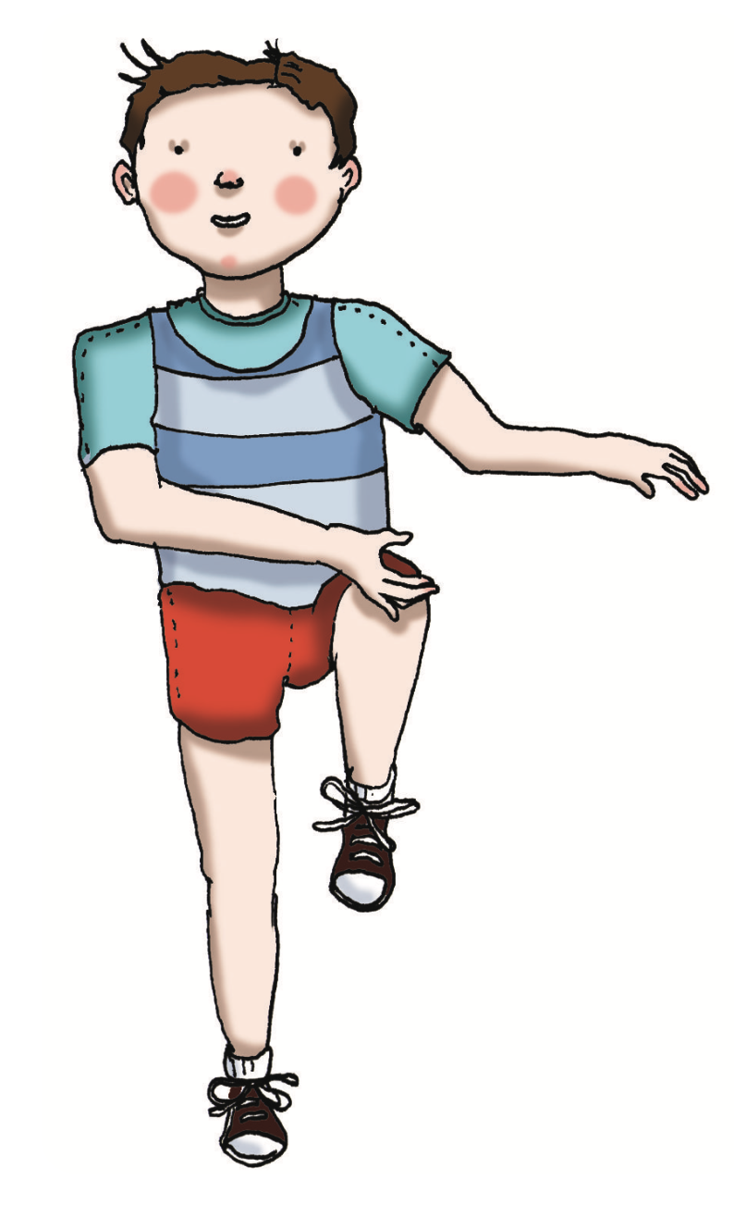
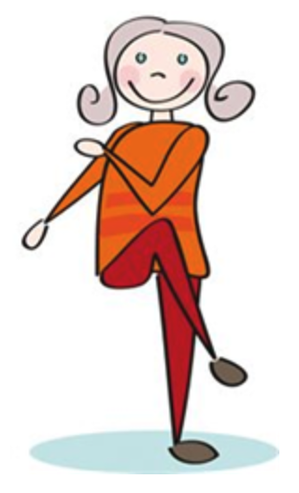
Укрштено ходање
https://youtube.com/clip/UgkxW9JaLUCz94_hLk9sHEUcgBLnTAq4Rrf2

Slide 8


Вежбе прстима
https://www.youtube.com/watch?v=AWvS1_lES9Y
https://www.youtube.com/watch?v=DJt6ORwxKmE

Slide 9



Један-два-три
Учим да пишем.
Вежбам да читам.

Slide 10
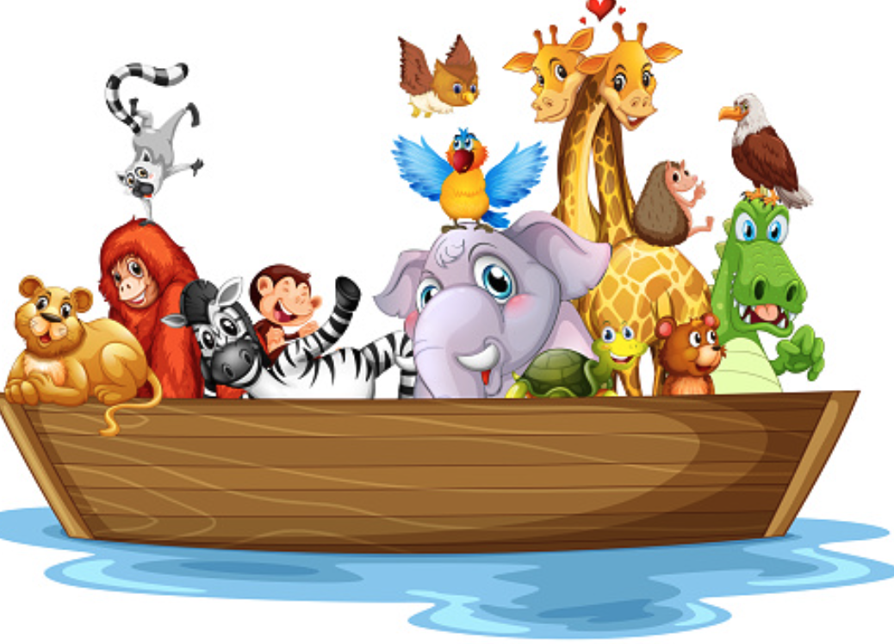

Шта носи брод
Чиме је натоварен брод?
крава, коњи, козе, кола, кочије, крпе, капе, итд.
Напомена: Инсистирати да ученици одговоре дају потпуним реченицама: Брод је натоварен …

Slide 11
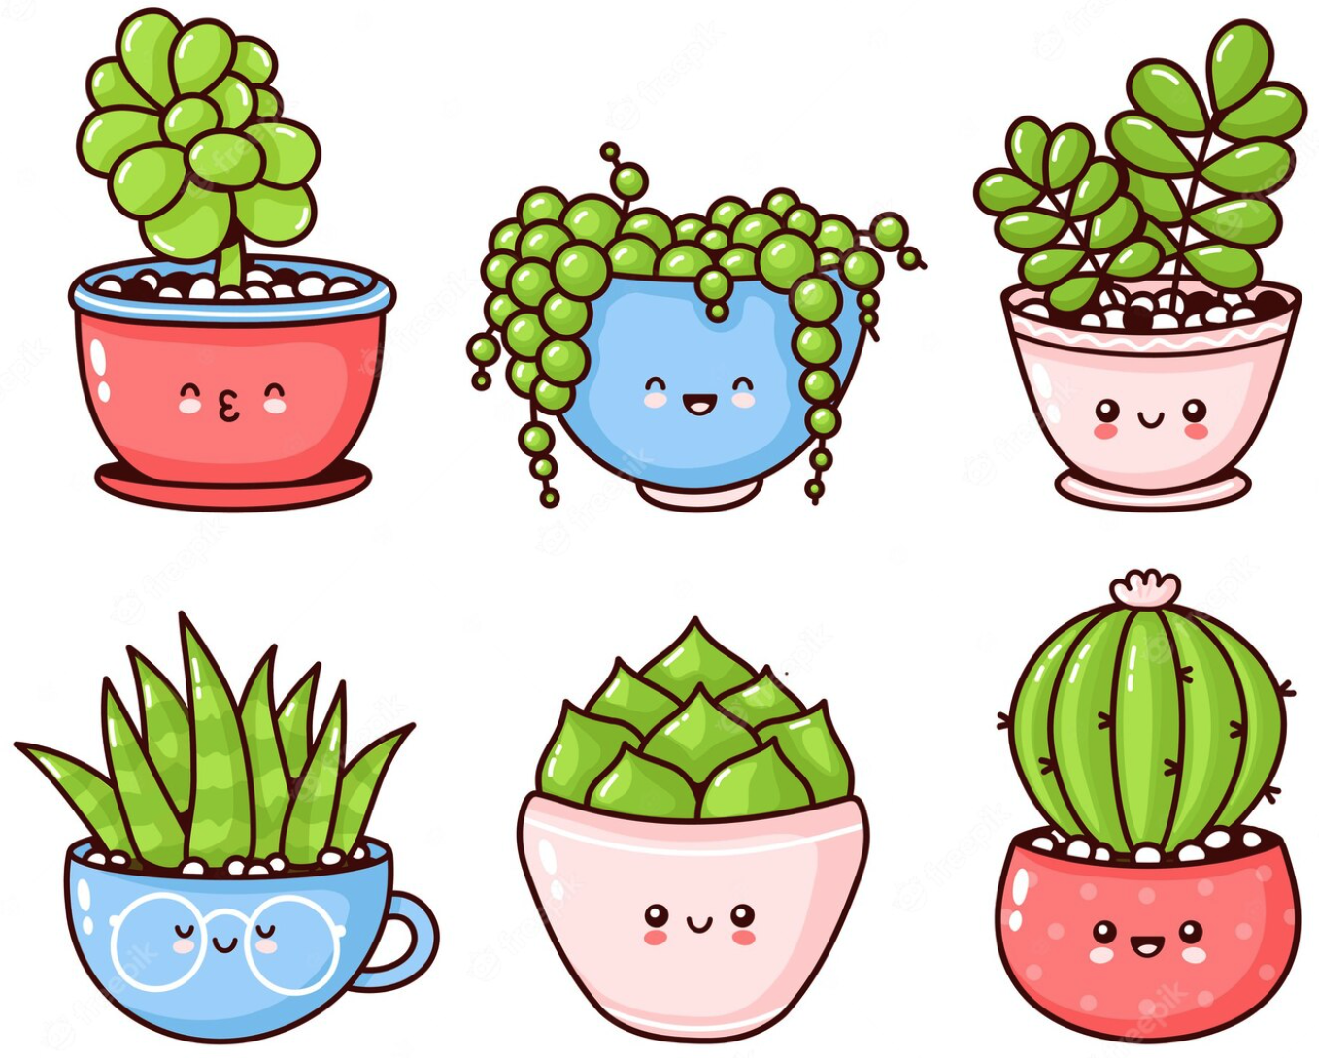
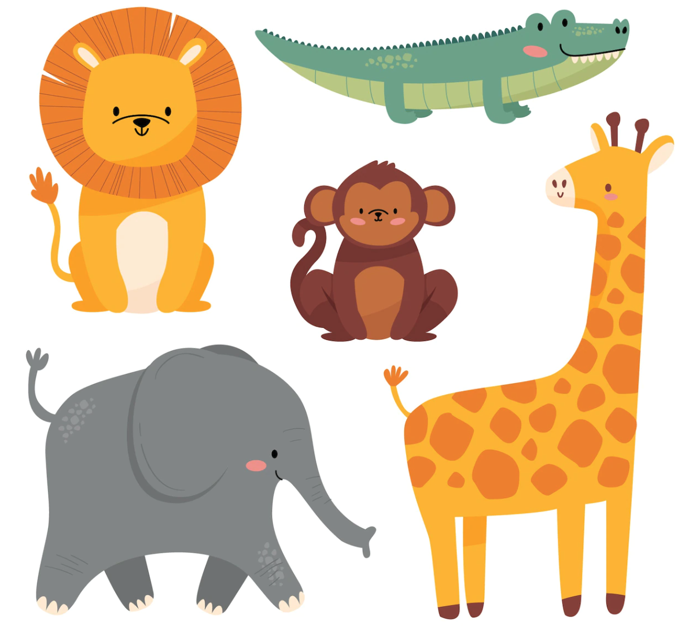
Царство природе
„Да ли је биљка или животиња?”
„Да ли је животиња која живи у води или копну?”
Напомена: Инсистирати да одговор на питање може да да само ученик коме се онај који погађа обратио.

Slide 12

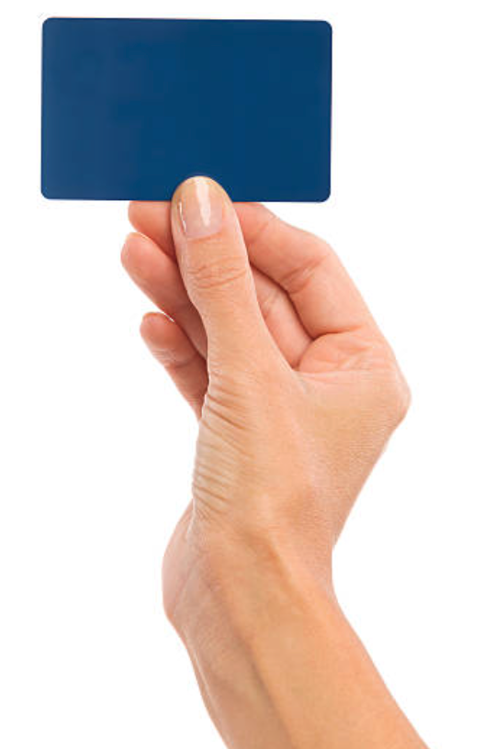
• Коњ лети.
Квиз
Тврдње:
• Ружа је биљка.
ТАЧНО
• Риба лети.
НЕТАЧНО
• Скакавац скаче.
ТАЧНО
НЕТАЧНО

Slide 13



Напомена: Игре меморије су игре које развијају способност концентрације и памћења, истовремено га тестирајући сваки пут када ученик игра неку игру меморије. У играма се осим наведеног вежба и брзина. Зато се може увести и мерење времена које може да утроши један играч. Ове игре је најбоље играти у паровима, јер тада деца не чекају предуго да на њих дође ред.
Игра меморије

Slide 14
Игре словима и речима
Преметаљке
Колико се речи може добити преметањем слова у речи „град“? Ученици премећу слова и проналазе нове речи. Од дате речи можемо, на пример, добити речи: рад, дар, гард итд. Од речи „један“ преметањем слова можемо добити речи: дан, Дејан, даје, једна, над, је, да, ја, Неда, јад итд.

Slide 15
Игре словима и речима
Читање палиндрома
Палиндроми су речи које читамо одостраг а при том имају исто или неко друго значење. Исто значење имају речи потоп, ратар, Ана, Анина итд. Речи које у току читања одостраг добијају ново значење су сир, пут, дар, од, сан, сок итд.

Slide 16
Игре словима и речима
Читање реченице као палиндрома
Одостраг се могу читати само речи и реченице које имају неко значење, а ако немају значења, не треба их читати. Реченице које се могу читати одостраг: Ана воли Милована. Маја са Недом оде на Сајам. Иду људи. итд.

Slide 17
Игре словима и речима
Састављање речи од задатих слова
На табли се напишу разна слова без икаквог реда. а ученици комбиновањем слова састављају реч која нешто значи. Саставите, на пример, речи од следећих слова: А, Г, Д, Р. или, саставите што више речи комбиновањем слова од речи ЛОКОМОТИВА.

Slide 18

Игре словима и речима
Уланчавање
а) Уланчавање слова - слово на слово
Одреди се неколико играча. Први играч изговори једно слово, а онда сваки следећи играч додаје по једно слово док се не добије реч која нешто значи. На пример, први играч каже К, други додаје О, трећи М, четврти А, пети Д, шести И, седми Н и осми А. Значи, добили смо реч КОМАДИНА, али то је могла бити и реч КОМАДИЋ или КОМАДИЋАК. Из игре се искључују они ученици који додају слово, а на питање играча не знају која је то реч.

Slide 19

Игре словима и речима
б) Уланчавање речи - реч по реч, реченица
Уместо слова уланчавају се речи и ствара се реченица која нешто значи. Та реченица некада може бити веома дуга. Из игре се искључују ученици који не могу да се сете одговарајуће речи да би се створила реченица.

Slide 20

Игре словима и речима
б) Уланчавање речи - реч по реч, реченица
Друга варијанта ове игре огледа се у томе што се ученици договоре да проналазе речи по азбучном реду. Прво, један ученик пронађе реч која почиње на А, други ученик тражи реч на Б, трећи на В итд. Из игре испада ученик који не може да пронађе одговарајућу реч на одређено слово. Побеђује онај ученик који до краја остане у игри.
Трећа варијанта ове игре односи се на уланчавање речи истог корена (пароними). Иста реч се не сме понављати. На пример, пронађите све речи које почињу на РАД. Ученици проналазе: радник, радница, радионица, радилиште, радост…
Четврта варијанта уланчавања је трагање за речима које се завршавају на одређену групу слова.
На пример, пронађите речи које се завршавају на ЛАВ.
бандог - лав. п - лав, сп - лав, голог – лав

Slide 21
Игре словима и речима
Ребуси
Замисли и одговори духовито
Укрштене речи
Измишљање нових речи
Испуњалке
Лавиринти
Допуњалке
Риме
Брзалице
Игре асоцијација

Slide 22
Игре словима и речима
Ономатопејске игре
(Игре опонашања звукова)
Игре значењима
(Семантичке игре) - стварање речи помоћу префикса и суфикса
Речи умањеног значења
(Деминутиви)
Речи супротног значења
(антоними)
Речи увећаног значења
(аугментативи)
Поремећен ред речи у реченици
(Реченице које су доживеле земљотрес)
Речи сличног значења
(синоними)
Загонетке
Језиколоми
(Чича срче чај из чаше.)
Питалице

Slide 23
Хвала на пажњи! 😊

